Slide 1
Astra Linux
Доклад подготовила
студентка ИВТб-41 Птахова А.М.

Slide 2
План
Классификация
МКЦ
МРД
ЗПС

Slide 3
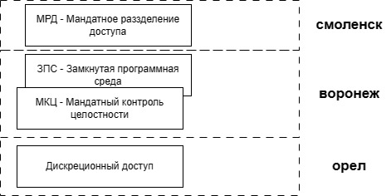
1. Классификация

Slide 4
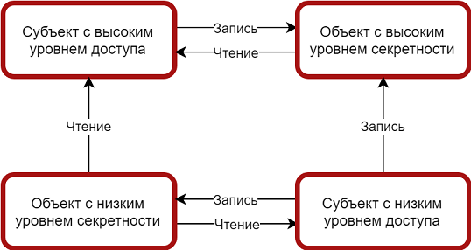
2. Мандатный контроль целостности

Slide 5
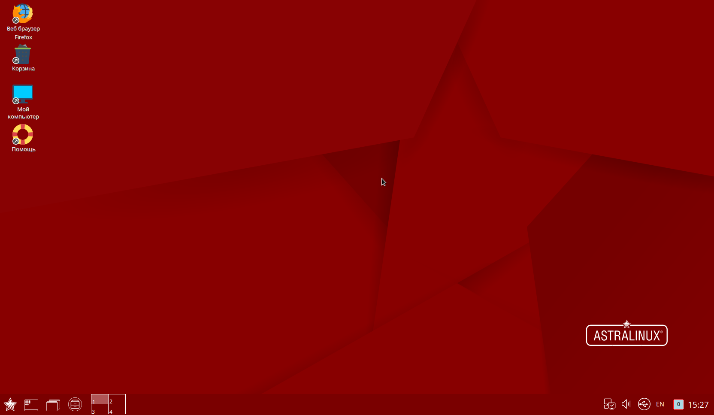
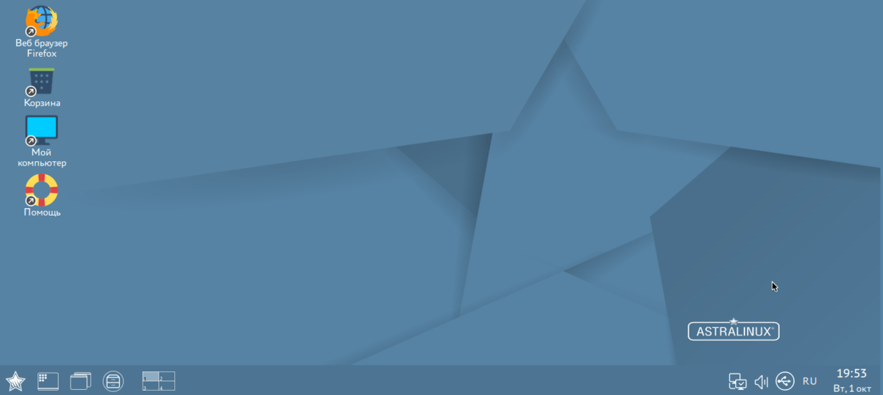
3. Мандатное разграничение доступа
Режим пользователя
Режим админа

Slide 6
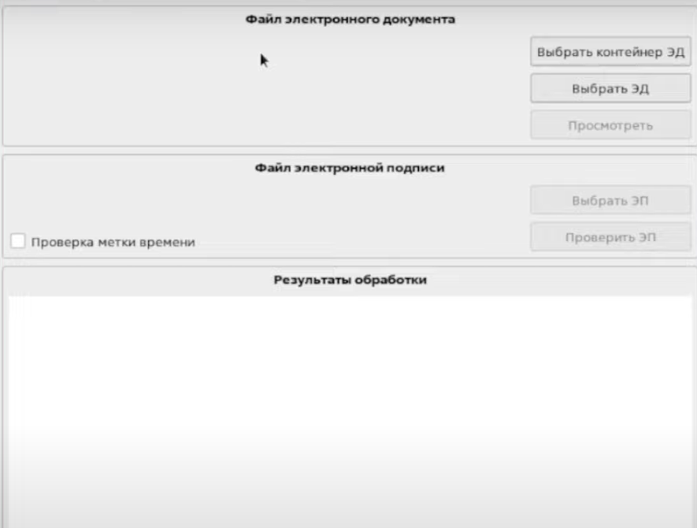
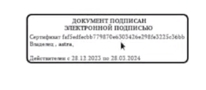
4. Замкнутая программная система
4.1. ЭЦП

Slide 7
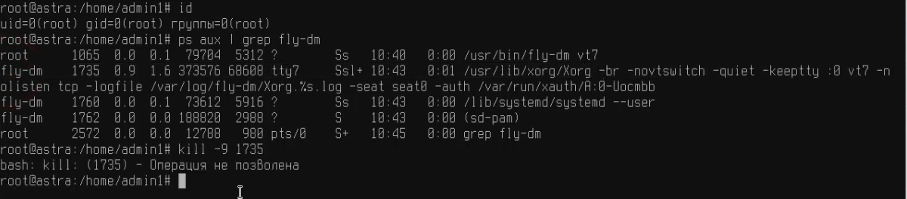
4. Замкнута программная система
4.2 Повышение до root-а

